Slide 1
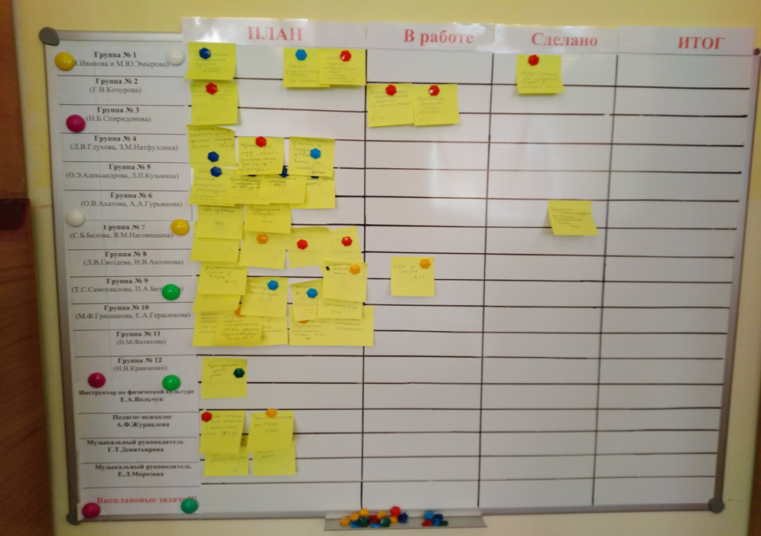
Доска задач –
инструмент бережливого управления
Визуализировать объем загрузки каждого педагога;
Поддерживать инициативу педагогов в грамотном планировании своей деятельности.
Развивать умение педагогов правильно ставить цель и реализовывать ее
Поддерживать инициативу педагогов в грамотном планировании своей деятельности.
Предоставить возможность педагогам видеть и объективно оценивать текущее состояние задачи на любой момент времени.
.
Обеспечить контроль за выполнением педагогами поставленных задач
Оптимизация и совершенствование образовательного процесса ДОУ через визуализацию деятельности сотрудников (педагогов).
Определить уровень загруженности сотрудников и своевременно вносить корректировки.

Slide 2
Экспресс-тестирование.
Отметьте галочкой, те утверждения, с которыми вы согласны:
к вам регулярно обращаются сотрудники за согласованием выходных, отпускных дней и вы вместе с ним выясняете все ли его напарники по разным проектам поддержат работоспособность в эти дни;
вы поручаете “срочные” задания часто одним и тем же сотрудникам по принципу — они точно справятся, а не руководствуетесь объективной загрузкой персонала;
в коллективе есть вечно недовольные своим большим объемом работ;
при появлении нового проекта вам приходится собирать коллектив и выяснять текущее положение дел у каждого, чтобы решить кому поручить новую задачу.

Slide 3
Основные шаги
ПРЕДСТАВЛЕНИЕ
на
педагогическом совете
ВЫБОР ОСНОВЫ, ПРИОБРЕТЕНИЕ
АНАЛИЗ НЕОБХОДИМОСТИ ВВЕДЕНИЯ
(Экспресс-тестирование)
ВЫБОР ОФОРМЛЕНИЯ
ВНЕДРЕНИЕ
в образовательный процесс
Ряд сложностей
Неумение педагогов правильно сформулировать задачи
Исполнительская
деятельность
Материальные затраты

Slide 4
Результаты
Позволяет правильно распределять вновь возникающие задачи между персоналом
Развивается умение планировать, правильно расставлять приоритеты в задачах
Информирование
всех педагогов о
планах работы, а внеплановых задачах
Позволяет наглядно представлять загрузку каждого сотрудника
!
Возможность сравнить загрузку среди коллег
!
!
Возможность оперативно подхватить «зависшие» вопросы при незапланированном отсутствии (например больничных).
!
!
Преимущества
для
педагогов
Преимущества
для
руководителя
!
!
!
Формулировка задач позволяет четко спланировать поэтапность работы
!
Возможность для дополнительного
анализа при
стимулировании
сотрудников;
!
!
Создана
«здоровая» конкуренция
Развивается умение четко формулировать задачи, анализировать
Контроль за выполнением поставленных задач.

Slide 5
Спасибо за внимание

